Slide 1
7.3
랜덤 패치/ 랜덤 서브스페이스

Slide 2
BaggingClassifier
7.3,
특성을 대상으로 하는 두 개의 하이퍼파라미터
학습에 사용할 특성 수를 지정
특성 선택은 무작위.
정수 : 지정된 수만큼 특성 선택
부동소수점 : 지정된 비율만큼 특성 선택
max_samples 와 유사 기능 수행.
1
max_features
2
bootstrap_features
학습에 사용할 특성을 선택할 때 중복 허용 여부 지정.
기본값은 False
bootstrap 과 유사 기능 수행.
✅ 이미지 등과 같이 매우 높은 차원의 데이터셋을 다룰 때 유용
✅ 특성 샘플링은 더 다양한 예측기를 만들며, 일반적으로 편향이 커지지만 분산은 낮아짐.
WHY?
보다 적은 수의 특성을 사용하면 아무래도 예측이 부정확해질 수밖에 없는 반면에,
데이터 샘플에 대해 보다 덜 민감하게 반응하게 된다.

Slide 3
랜덤 패치/ 랜덤 서브스페이스 기법
7.3,
훈련 세트와 특성에 대한 샘플링 방식에 따라 나뉨.
랜덤 패치
랜덤 서브스페이스
훈련 샘플과 훈련 특성 모두를 대상으로 중복을 허용하며 임의의 샘플 수와 임의의 특성 수만큼을 샘플링 해서 학습하는 기법
전체 훈련 세트를 학습 대상으로 삼지만 훈련 특성은 임의의 특성 수만큼 샘플링 해서 학습하는 기법
- bootstrap=True / max_samples < 1.0
- bootstrap=False & max_samples=1.0
- bootstrap_features=True /
max_features < 1.0
- bootstrap_features=True /
max_features < 1.0

Slide 4
7.4
랜덤 포레스트

Slide 5
랜덤 포레스트
7.4,
배깅/페이스팅 방법을 적용한 의사결정나무의 앙상블을 최적화한 모델
RandomForestClassifier 를 이용하여 랜덤 포레스트 구현
(회귀용 예측기: RandomForestRegressor)
from sklearn.ensemble import RandomForestClassifier
rnd_clf = RandomForestClassifier(
n_estimators=500,
max_leaf_nodes=16,
n_jobs=-1,
random_state=42
)
rnd_clf.fit(X_train, y_train)
y_pred_rf = rnd_clf.predict(X_test)
n_estimators=500: 500개의 의사결정나무 학습
max_leaf_nodes=16: 사용되는 의사결정나무의 잎의 수를 16개로 제한
n_jobs=-1: 가용 가능한 모든 CPU 사용

Slide 6
랜덤 포레스트와 앙상블 학습
7.4,
DecisionTreeClassifier 를 BaggingClassifier 와 함께 사용한 앙상블 모델
bag_clf_auto = BaggingClassifier(
DecisionTreeClassifier(max_features="auto", max_leaf_nodes=16, random_state=42),
n_estimators=500,
max_samples=1.0,
bootstrap=True,
n_jobs=-1,
random_state=42
)
bag_clf_auto.fit(X_train, y_train)
y_pred_auto = bag_clf_auto.predict(X_test)
max_leaf_nodes=16: 잎의 수를 16개로 제한함.
max_samples=1.0
max_features="auto": 학습에 사용되는 특성의 수를 전체 특성 수의 제곱근 값으로 제한한다. 즉, max_features=sqrt(n_features) 와 동일하게 작동함
랜덤 포레스트 모델과 배깅 모델이 동일한 예측을 한다❗

Slide 7
엑스트라 트리
7.4,
극단적으로 무작위한 트리의 랜덤 포레스트
편향은 늘고, 분산은 줄어든다❗
bag_clf_randAuto = BaggingClassifier(
DecisionTreeClassifier(splitter="random",
max_features="auto",
max_leaf_nodes=16,
random_state=42),
n_estimators=500,
max_samples=1.0,
bootstrap=True,
n_jobs=-1,
random_state=42
)
bag_clf_randAuto.fit(X_train, y_train)
y_pred_randAuto = bag_clf_randAuto.predict(X_test)

Slide 8
엑스트라 트리
7.4,
극단적으로 무작위한 트리의 랜덤 포레스트
from sklearn.ensemble import ExtraTreesClassifier
extra_clf = ExtraTreesClassifier(
n_estimators=500,
max_leaf_nodes=16,
n_jobs=-1,
random_state=42
)
extra_clf.fit(X_train, y_train)
y_pred_extra = extra_clf.predict(X_test)
➰ RandomForestClassifier와 ExtraTreesClassifier 중에 누가 더 좋을지는 미리 알 수 없으며 교차 검증으로 확인하는 수 밖에 없다. 또한 그리드 탐색을 이용하여 하이퍼파라미터를 튜닝할 수도 있다.

Slide 9
특성 중요도 – 붓꽃 데이터셋
7.4,
해당 특성을 사용한 마디가 평균적으로 불순도를 얼마나 감소시키는지를 측정
불순도를 많이 줄이면 그만큼 중요도가 커진다❕
➰ RandomForestClassifier는 훈련이 끝난 뒤 특성별 중요도의 전체 합이 1이 되도록 하는 방식으로 특성별 상대적 중요도를 측정한 후 feature_importances_ 속성에 저장한다.
from sklearn.datasets import load_iris
iris = load_iris()
rnd_clf = RandomForestClassifier(n_estimators=500, random_state=42)
rnd_clf.fit(iris["data"], iris["target"])
for name, score in zip(iris["feature_names"], rnd_clf.feature_importances_):
print(name, score)
꽃받침 길이(sepal length) (cm) 0.11249225099876375
꽃받침 너비(sepal width) (cm) 0.02311928828251033
꽃잎 길이(petal length) (cm) 0.4410304643639577
꽃잎 너비(petal width) (cm) 0.4233579963547682

Slide 10
특성 중요도 – MNIST 손글씨 데이터셋
7.4,
해당 특성을 사용한 마디가 평균적으로 불순도를 얼마나 감소시키는지를 측정
from sklearn.datasets import fetch_openml
mnist = fetch_openml('mnist_784', version=1)
mnist.target = mnist.target.astype(np.uint8)
rnd_clf = RandomForestClassifier(n_estimators=100, random_state=42)
rnd_clf.fit(mnist["data"], mnist["target"])
def plot_digit(data):
image = data.reshape(28, 28)
plt.imshow(image, cmap=mpl.cm.hot, interpolation="nearest")
plt.axis("off")
plot_digit(rnd_clf.feature_importances_)
cbar = plt.colorbar(ticks=[rnd_clf.feature_importances_.min(), rnd_clf.feature_importances_.max()])
cbar.ax.set_yticklabels(['Not important', 'Very important'])
save_fig("mnist_feature_importance_plot")
plt.show()

Slide 11
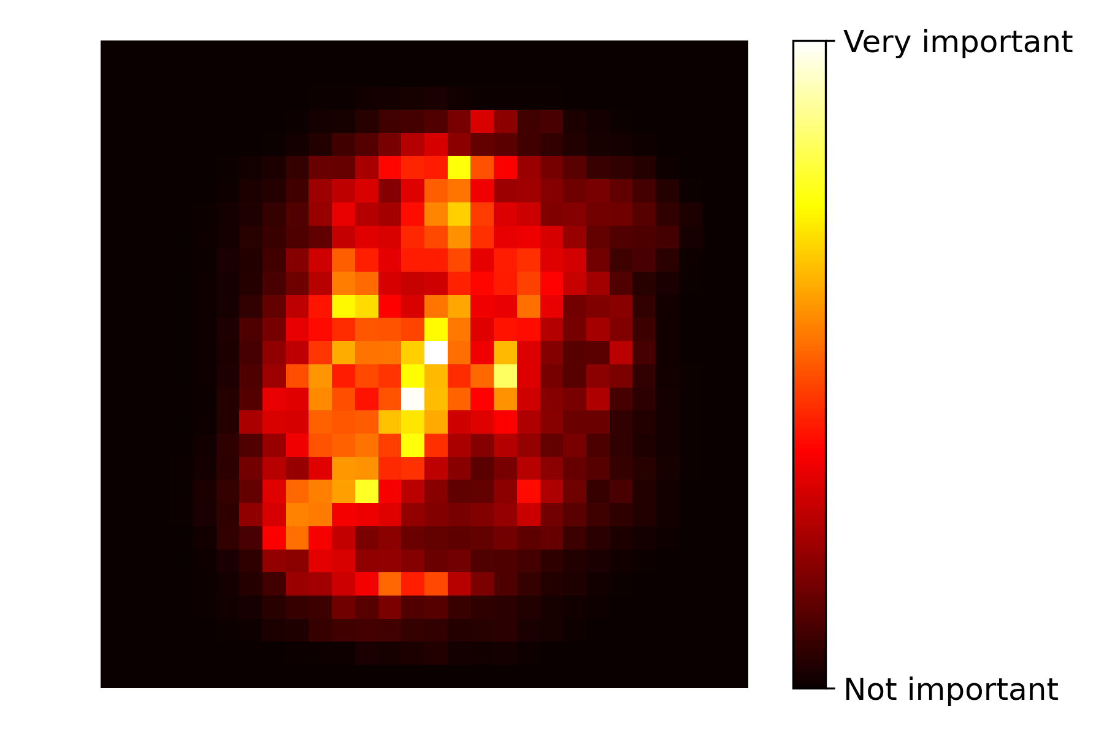
특성 중요도 – MNIST 손글씨 데이터셋
7.4,
해당 특성을 사용한 마디가 평균적으로 불순도를 얼마나 감소시키는지를 측정

